Slide 1
计算机图形学
实验 1.1 OpenGL图形编程环境配置
助教：肖荣钧
邮箱：xiaorongjun000@gmail.com
电话：15674708086

Slide 2

OpenGL简介
OpenGL（Open Graphics Library）是指定义了一个跨编程语言、跨平台的编程接口规格的专业的图形程序接口。它用于三维图像（二维的亦可），是一个功能强大，调用方便的底层图形库。OpenGL是行业领域中最为广泛接纳的 2D/3D 图形 API，其自诞生至今已催生了各种计算机平台及设备上的数千优秀应用程序。

Slide 3
GLAD简介
由于OpenGL驱动版本众多，大多数函数的位置都无法在编译时确定下来，需要在运行时进行查询，使得开发过程较为繁琐。GLAD (Multi-Language GL/GLES/EGL/GLX/WGL Loader-Generator based on the official specs) 是一个开源的库，可以提供一种更为简单的方法加载所有相关的OpenGL函数。

Slide 4
GLFW简介
GLFW（Graphics Library Framework），它是一个小型 C 库，允许使用 OpenGL 上下文创建和管理窗口，从而也可以使用多个监视器和视频模式。它同时提供对键盘、鼠标和操纵杆输入的访问。

Slide 5

GLM简介
GLM（OpenGL Mathematics）是专门为OpenGL量身定做的数学库，它是一个只有头文件的库，可以快速实现矩阵变换等各种图形学中常用的几何计算。

Slide 6
实验内容
集成开发环境：Visual Studio Community 2019的安装
CMake的安装
Git的安装
vcpkg的安装
系统环境变量的设置
OpenGL库安装：GLFW，GLAD，GLM
构建并运行实验1.1（提供代码）

Slide 7
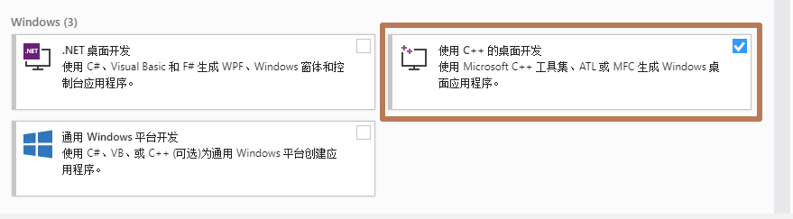
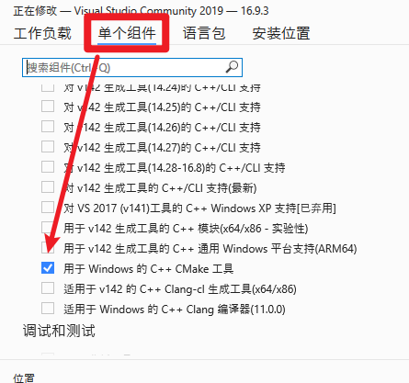

任务1：安装visual studio 2019
打开visual studio 2019官方网站https://visualstudio.microsoft.com/zh-hans/downloads/，下载visual studio installer。
选择安装visual studio 2019 Community，安装“使用C++的桌面开发”，“用于Windows的C++ C++ CMake工具”、“英语语言包”三项。

Slide 8

任务1：安装visual studio 2019
打开visual studio 2019官方网站，下载visual studio installer。
选择安装visual studio 2019 Community，安装“使用C++的桌面开发”，“用于Windows的C++ C++ CMake工具”、“英语语言包”三项。
如果你已经安装过VS2019，可以选择修改检查是否已经安装以上三项。

Slide 9
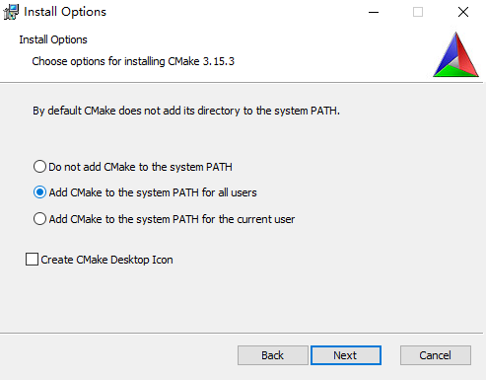
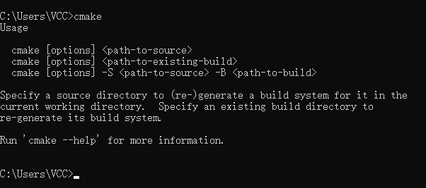
任务2：安装cmake
打开cmake官方网站https://cmake.org/download/，下载最新的安装程序。或者使用提供的安装程序。
按照流程安装cmake，其中有修改系统变量的选项选择“为所有用户添加到系统变量”。
可以通过命令行输入命令 cmake 检查是否安装成功。

Slide 10
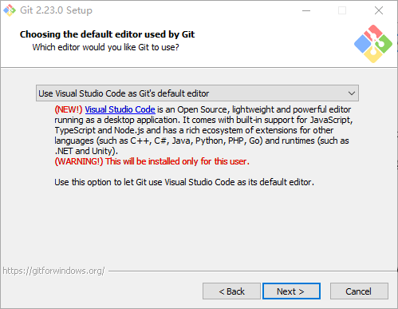
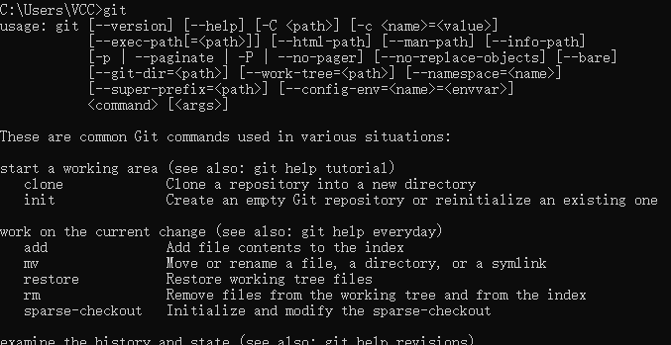
任务3：安装Git
打开git官方网站https://git-scm.com/，下载最新的安装程序。或者使用提供的安装程序。
打开安装包，按流程安装Git，其中有选择编辑器的选项，有安装VSCode的建议选择VSCode作为默认的编辑工具。
可以在命令行中输入 git 命令测试是否安装成功。

Slide 11
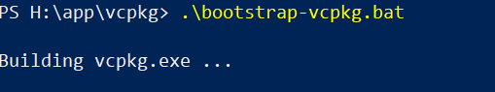
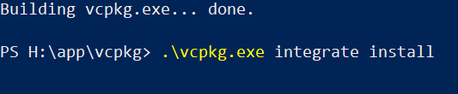
任务4：安装vcpkg（安装目录不要有中文！！！）
打开网址https://github.com/microsoft/vcpkg/，使用Git克隆仓库到安装目录，或直接下载当前版本的源代码解压到安装目录。（可以使用提供的vcpkg压缩包，但由于计算机环境不同，可能仍需要重新下载）
进入到你自己的vcpkg文件，点击左上角文件，使用管理员身份打开Powershell。
运行目录下的bootstrap引导脚本，执行 .\bootstrap-vcpkg.bat ，构建vcpkg。
构建完成后，而且VS2019也安装完毕后。执行.\vcpkg integrate install命令，将vcpkg聚合到visual stuido，这样用vcpkg 安装的库就可以直接在visual studio中使用了。

Slide 12
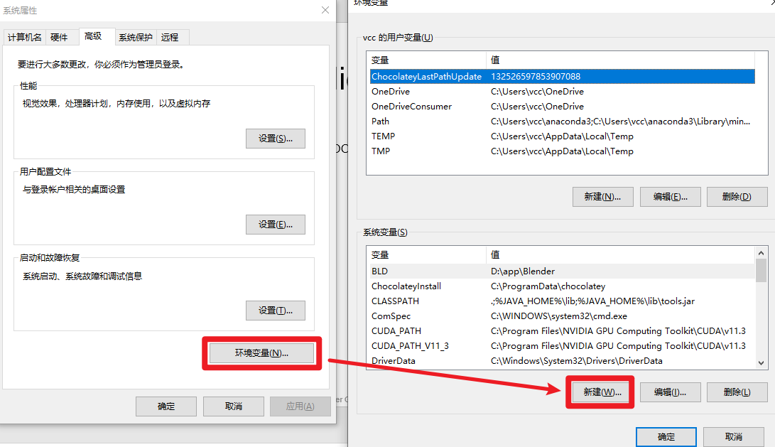
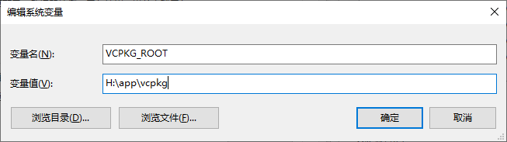
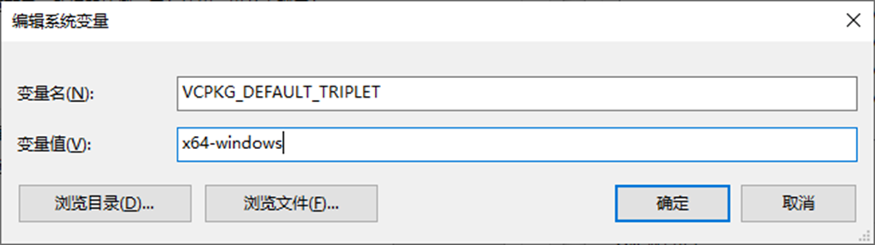
任务5：添加环境变量
打开环境变量设置。
新建VCPKG_ROOT，位置为你自己的vcpkg文件夹路径，用于CMake找到vcpkg。
新建VCPKG_DEFAULT_TRIPLET，值为x64-windows，设置vcpkg默认库构架。
双击Path，在最后一行新建路径：%VCPKG_ROOT%，方便命令行在任意位置使用vcpkg

Slide 13
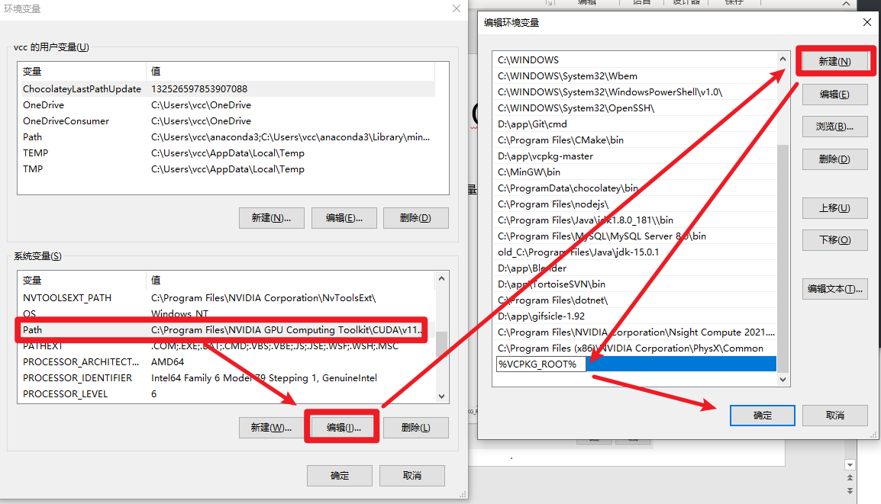
任务5：添加环境变量
打开环境变量设置。
新建VCPKG_ROOT，位置为你自己的vcpkg文件夹路径，用于CMake找到vcpkg。
新建VCPKG_DEFAULT_TRIPLET，值为x64-windows，设置vcpkg默认库构架。
双击Path，在最后一行新建路径：%VCPKG_ROOT%，方便命令行在任意位置使用vcpkg

Slide 14
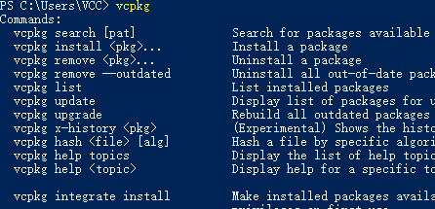
任务5：添加环境变量
5. 添加变量之后记得点击“确定”按钮，才能添加成功。
6. 当前面的操作都弄好后，要验证路径是否添加成功，随便一个文件夹内开一个终端输入：vcpkg，执行后没用跳出错误就说明vcpkg环境配置成功。

Slide 15
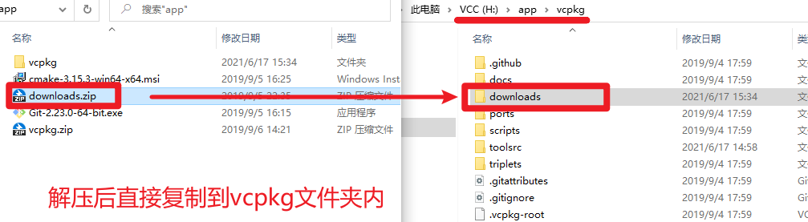
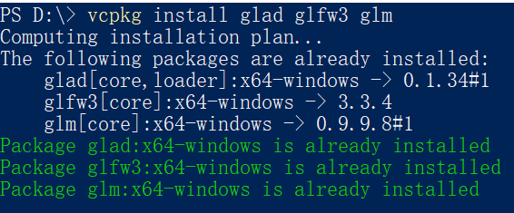
任务6：安装GLFW、GLAD和GLM
如果觉得自己的网络下载github仓库很快可以直接进行下一步，否则可以先将实验提供的VS2019软件包中的downloads压缩包解压到vcpkg文件夹中。
随便一个路径下打开命令行，在命令行中输入命令 vcpkg install glfw3 glad glm
等待glfw、glad和glm完成编译即可

Slide 16
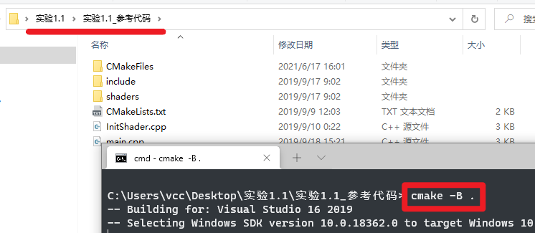
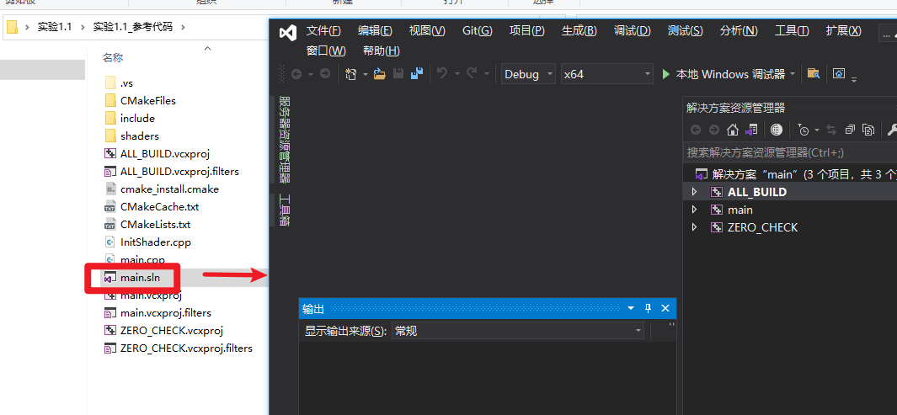
任务7：构建并运行实验1.1
解压并进入实验1.1代码文件夹，在当前文件夹下打开命令行，执行cmake -B . ，系统会为你生成vs2019项目文件。
点击main.sln文件，打开vs2019项目。
在出现的VS界面中，可以看到“解决方案管理器”里面右键点击 “main”项目，将其设置为启动项。
点击菜单栏下方的“本地Windows调试器”编译运行程序，顺利的话你会看到一个红色三角形。

Slide 17
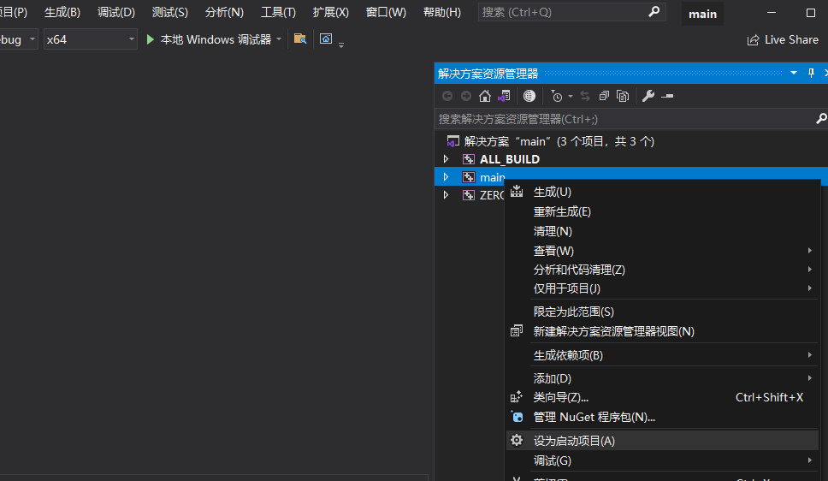
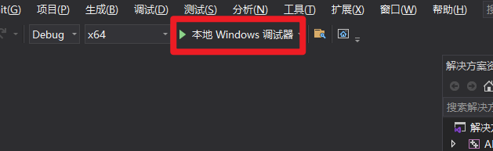
任务7：构建并运行实验1.1
解压并进入实验1.1代码文件夹，在当前文件夹下打开命令行，执行cmake -B . ，系统会为你生成vs2019项目文件。
点击main.sln文件，打开vs2019项目。
在出现的VS界面中，可以看到“解决方案管理器”里面右键点击 “main”项目，将其设置为启动项。
点击菜单栏下方的“本地Windows调试器”编译运行程序，顺利的话你会看到一个红色三角形。

Slide 18
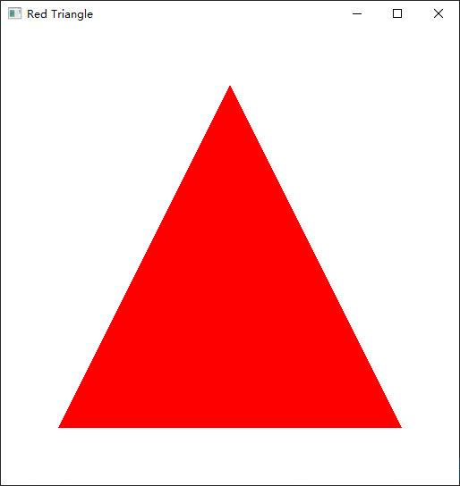
任务7：构建并运行实验1.1
解压并进入实验1.1代码文件夹，在当前文件夹下打开命令行，执行cmake -B . ，系统会为你生成vs2019项目文件。
点击main.sln文件，打开vs2019项目。
在出现的VS界面中，可以看到“解决方案管理器”里面右键点击 “main”项目，将其设置为启动项。
点击菜单栏下方的“本地Windows调试器”编译运行程序，顺利的话你会看到一个红色三角形。

